Slide 1
Цифровые полезности и ваши запросы
Проект финансируется Европейскиv Союзом и реализуется консорциумом во главе с GDSI Limited
Вебинар №4 из серии «Переход на удаленную работу в организациях гражданского общества»
Владимир Иванов и Ирина Вельская,
эксперты проекта «Региональный механизм поддержки гражданского общества стран Восточного партнерства»
22 мая 2020
Вебинар

Slide 2
Цифровые полезности и ваши запросы
Вебинар №4
Введение
Запись вебинара и презентация будут отправлены Вам по электронной почте
Добро пожаловать на наш Вебинар № 4 из серии вебинаров «Переход на удаленную работу в организациях гражданского общества»! Пока мы ждем остальных участников, давайте знакомиться.
Пожалуйста, напишите в общем чате:
Ваше имя, организацию, которую вы представляете, и в какой стране (странах) вы работаете, и
Принимали ли Вы участие в наших вебинарах № 1-3 в апреле-мае и/или смотрели их записи/презентации на https://elearning.eapcivilsociety.eu/
Вы можете задать свои вопросы в блоке «Вопросы-ответы» чате в любое время во время вебинара. Мы просим вас отключать микрофоны, когда Вы не разговариваете. Если Вы хотите задать вопрос вслух, дайте нам знать, нажав кнопку «Поднять руку».

Slide 3
Региональный механизм поддержки гражданского общества стран Восточного партнерства
Вебинар #4
Введение
01
Исследования
для лучшего понимания роли организаций гражданского общества в странах-партнерах и их проблем
02
е-обучение: курсы и вебинары
укрепления потенциала гражданского общества и обеспечения местного воздействия
Цель: содействовать усилению и популяризации роли гражданского общества в реализации реформ и осуществлении демократических преобразований в странах Восточного партнерства (Азербайджан, Армения, Беларусь, Грузия, Молдова и Украина)
Финансируется Европейским Союзом
Реализуется консорциумом
во главе с GDSI Limited (Ирландия)
Срок реализации: 2017-2020
Подробности: http://eapcivilsociety.eu/
03
Хакатоны для разработки новых IT- инструментов
с целью расширения возможностей для цифрового участия гражданского общества в принятии решений
04
Более эффективная коммуникация
в поддержку важной деятельности гражданского общества, для улучшения имиджа гражданского общества и поиска более эффективных способов ее освещения
05
Стипендии гражданского общества
для будущих лидеров в ключевых отраслях

Slide 4

Удаленная работа в ГО: серия вебинаров
Вебинар №4
Введение
Цель: помочь вам узнать больше о некоторых наиболее часто используемых инструментах и решениях для удаленной работы, онлайн-общения и совместной работы
Вебинар №1, 10/04: Как перевести команду на удаленную работу: основные принципы и шаги, удачные практики и инструменты для коммуникаций
Вебинар №2, 24/04: Решения для управления проектами онлайн (MS To Do, Trello, Asana и Open Projects)
Вебинар №3, 08/05: цифровые решения для онлайн встреч и вебинаров (Jitsi, Zoom, WebEx) и трансляций (YouTube)
Вебинар №4, 22/05: цифровые полезности (WriteURL, DropBox против NextCloud, Mailvelope) и темы на основании результатов опроса
Иллюстрация: https://pixabay.com/

Slide 5
Резюме: Элементы удаленной работы для менеджеров
Вебинар №4
Введение
Удаленное управление работой
Координация
Коммуникация
Создание и сотрудничество
Контроль
Вебинар № 1 про метод Agile, фреймворкам Scrum и Kanban, рекомендации по переводу работы команд в удаленный режим, использованию MS Teams и Slack в качестве инструментов командной работы и т.д.: https://elearning.eapcivilsociety.eu/2020/04/embracing-remote-work-for-civil-society/
Вебинар №2, посвященный программам для управления проектами (MS To-Do, Trello, Asama, Open Project), и наши рекомендации: https://elearning.eapcivilsociety.eu/2020/04/online-project-management-tools/
Вебинар №3 про онлайн-встречи и вебинары (Jiitsi, Webex, ZOOM), трансляции (YouTube) и рекоммендации, как проводить онлайн-встречи: https://elearning.eapcivilsociety.eu/2020/05/online-meetings-live-streaming/

Slide 6
Цифровые полезности
Вебинар №4
Некоторые удобные инструменты, когда ваша команда работает удаленно (и не только тогда)

Slide 7
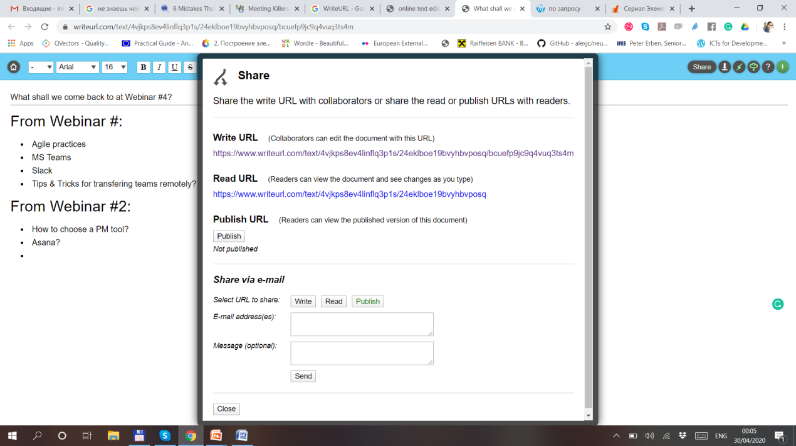
WriteURL: www.writeurl.com/
Полезности и ваши запросы
Демонстрация инструментов
Для чего: совместное редактирование документов в реальном времени
Регистрация не требуется
Приложение может быть установлено на вашем сервере (платная версия).
Может быть встроено в другие веб-сайты.
Можно делиться для редактирования /просмотра, и на опубликованный файл
Редактор форматированного текста (в том числе может содержать ссылки и изображения)
Не поддерживает цитаты и таблицы
Может работать офлайн

Slide 8
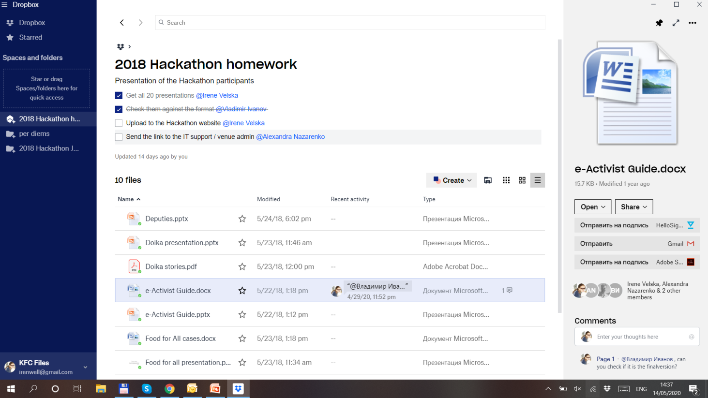
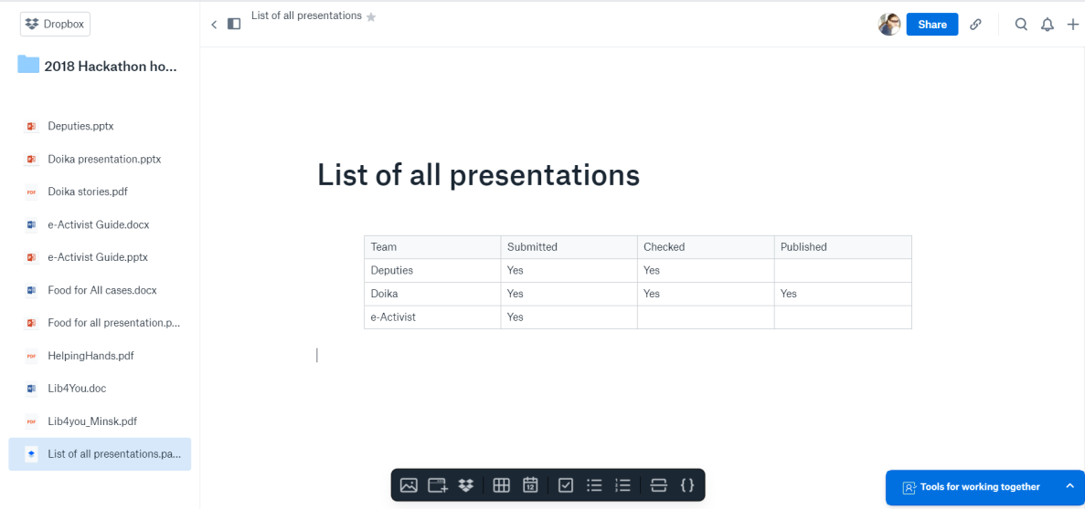
Dropbox: https://dropbox.com/
Полезности и ваши запросы
Демонстрация инструментов
Для чего: облачное хранилище, обмен файлами, комментирование и совместная работа.
Может использоваться как виртуальное рабочее пространство – или инструмент для управления проектами.
Бесплатная версия позволяет хранить до 2 ГБ; платная начинается с 2 ТБ хранилища от $9,99 в месяц.
Приложения для ПК, браузерные и мобильные приложения.
Превью и комментарии к файлам.
Dropbox Paper позволяет редактировать документы в режиме реального времени.
Dropbox Transfer позволяет обмениваться файлами с не-Dropbox пользователями.
Были проблемы с безопасностью в прошлом.

Slide 9
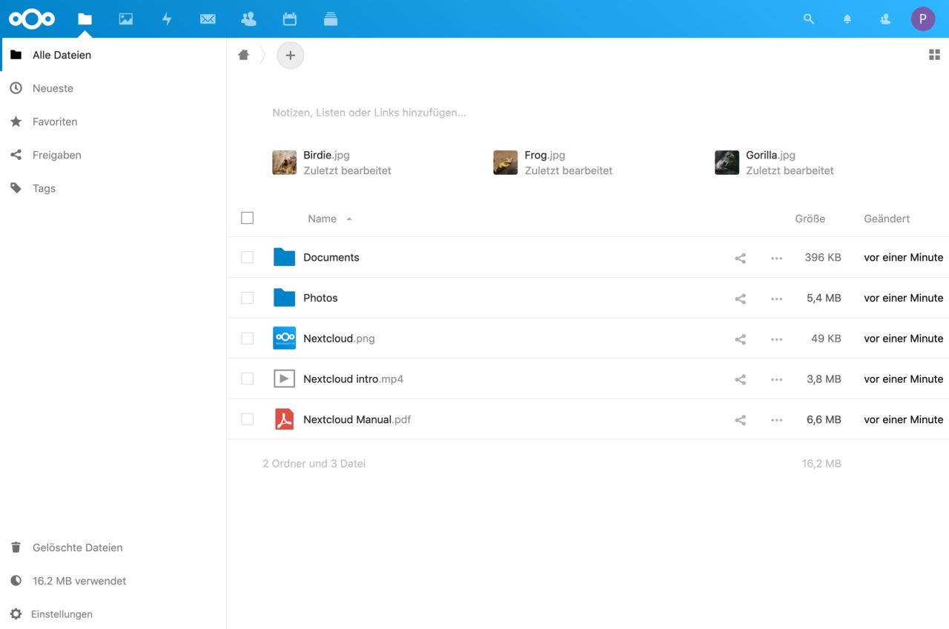
NextCloud: https://nextcloud.com/
Полезности и ваши запросы
Демонстрация инструментов
Для чего: файловый хостинг и обмен плюс небольшие возможности совместной работы
Продукт с открытым исходным кодом (да, это бесплатно).
Локальный (самостоятельно размещенный): должен быть установлен на вашем сервере.
У вас есть полный контроль над вашими данными.
Приложение для ПК, браузерные и мобильные приложения
Имеет дополнительные платные продукты (NextCloud Talk и Groupware: почта, календарь, контакты, рабочее пространство с досками в канбан-стиле).
Основная проблема: конфликтующие версии

Slide 10
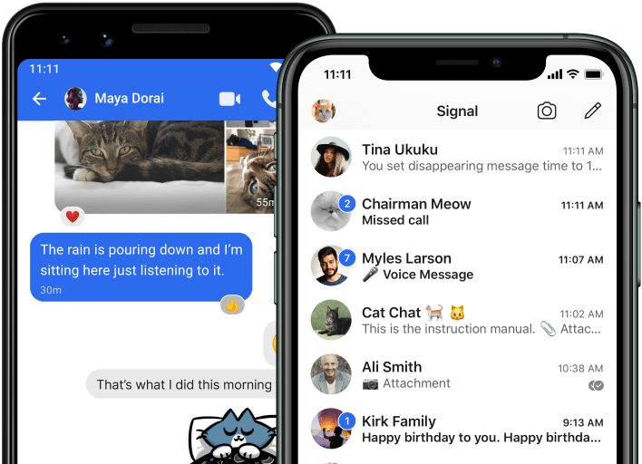
Signal: https://signal.org/
Полезности и ваши запросы
Демонстрация инструментов
Для чего: безопасный обмен сообщениями
Бесплатный продукт (финансируется сообществом)
Требуется номер телефона, чтобы зарегистрироваться
Приложения и серверы с открытым исходным кодом
Сообщения не могут быть прочитаны компанией
E2E шифрование включено по умолчанию
Есть самоуничтожающиеся сообщения
Предоставляет отчеты о прозрачности
Использует Perfect Forward Secrecy (PFS)
Не регистрирует IP-адреса
Версия для ПК и мобильные приложения
Сравнение с другими приложениями: https://www.securemessagingapps.com/

Slide 11
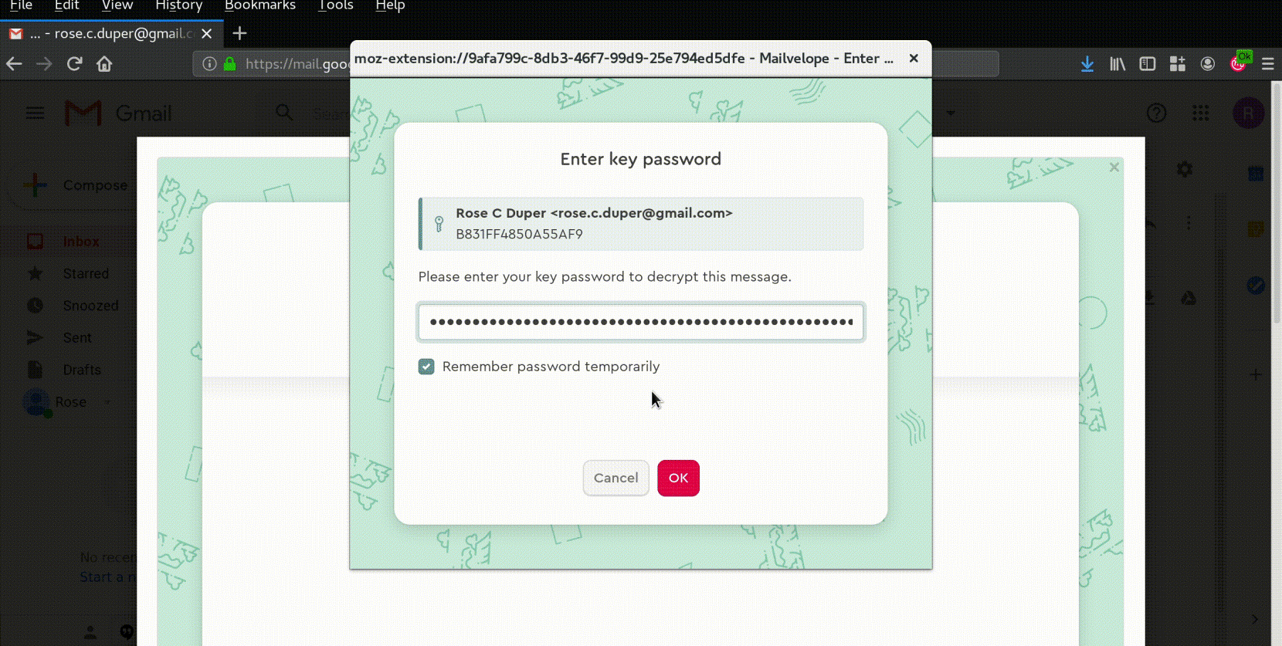
Mailvelope: https://www.mailvelope.com/
Полезности и ваши запросы
Демонстрация инструментов
Для чего: расширение браузера (надстройка) для безопасного обмена почтой с использованием стандарта OpenPGP.
Продукт с открытым исходным кодом (да, это бесплатно).
Использует асимметричное шифрование (личный и общественный ключ).
Работает в браузерах Chrome, Edge и Firefox
Предварительно настроенные (авторизованные) провайдеры: Gmail, mail.ru, Outlook.com, Yahoo, Zoho Mail
Совместим с Enigmail для Thunderbird, Gpg4win для Windows (Outlook), GPGtools для macOS (почтовое приложение по умолчанию "Mail“).
Ограниченная поддержка мобильных приложений.
Узнайте об асимметричном шифровании: https://youtu.be/AQDCe585Lnc

Slide 12
Ваши вопросы
Вебинар №4
Ваши выбор теми из наших предыдущих вебинаров, к которым вы просите нас вернуться

Slide 13
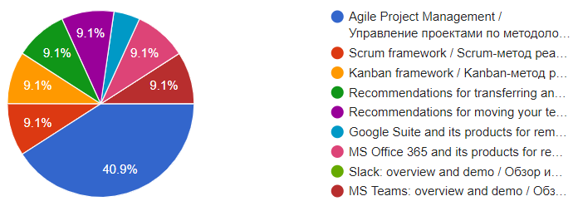
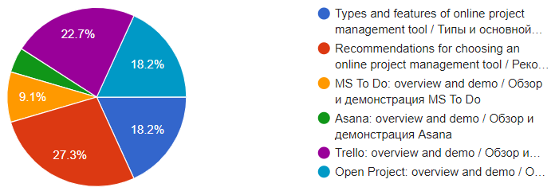
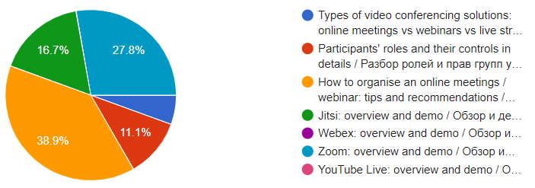
Что вы просите?
Полезности и ваши запросы
Темы по запросу
Вебианар №2: Онлайн инструменты для управления проектами
Вебинар №1: Переход на удаленную работу
Вебинар №3: Онлайн встречи и трансляции
Дополнительные темы:
Дополнительные опции ZOOM (комнаты обсуждения, голосование) - 2 ответа
Советы по взаимодействию с аудиторией во время онлайн-встреч
Вебинары как онлайн-решение
Cisco Webex Teams
Как отсылать приглашения в ZOOM встречи с использованием мессенджеров (Whatsapp, Viber)
Инструменты CRM (mailchimp, рассылки)

Slide 14
Agile вкратце
Полезности и ваши запросы
Темы по запросу
Цикл
Agile
Плани-рование
Дизайн
Тестиро-вание
Запуск
Отзывы
Разра-ботка
Agile признает нестабильность разработки продукта и предоставляет методологию для самоорганизующихся команд, чтобы реагировать на изменения, не сходя с ума. Основано на 4 ценностях и 12 принципах
Ключевые идеи для нас:
Готовность к изменениям важнее следования первоначальному плану.
Над проектом должны работать мотивированные профессионалы. Чтобы работа была сделана, создайте условия, обеспечьте поддержку и полностью доверьтесь им.
Самые лучшие требования, архитектурные и технические решения рождаются у самоорганизующихся команд.
Команда должна систематически анализировать возможные способы улучшения эффективности и соответственно корректировать стиль своей работы.
Подробнее: https://agilemanifesto.org/iso/ru/manifesto.html
Notes:
Manifesto:
Individuals and interactions over processes and tools
Working software over comprehensive documentation
Customer collaboration over contract negotiation
Responding to change over following a plan

Slide 15
Управление проектами в стиле Agile
Полезности и ваши запросы
Темы по запросу
Поскольку гибкое управление зависит от способности быстро принимать решения, оно не подходит для организаций, которые склонны долго обсуждать проблемы, или для тех, кто принимает решения вне команды
Управление проектами в стиле Agile - это итеративный подход к планированию и управлению проектными процессами. Agile-проект выполняется небольшими блоками - итерациями. Каждая итерация критически рассматривается и анализируется командой проекта и представителями заинтересованных сторон. Полученные выводы используются для определения следующих шагов.
Управление проектами в стиле Agile это:
Прагматичный подход, который принимает:
  есть много, чего вы не знаете;
  вы и ваш клиент всегда учитесь;
  все меняется без предупреждения;
  «Закон Мерфи» жив-здоров.
Гибкий жизненный цикл, который позволяет:
  адаптироваться по ходу работы и самообучения;
  максимально удовлетворить вашего заказчика в рамках проектных ограничений.
techtarget.com

Slide 16

Пояснение Agile лидерства
Полезности и ваши запросы
Темы по запросу
Если вы планируете применить Agile в своей организации, прочитайте The 12 Dimensions of Agile Leadership (12 измерений гибкого лидерства)
https://www.linkedin.com/pulse/12-dimensions-agile-leadership-jonathan-kessel-fell/

Slide 17
«Полезности» Agile
Полезности и ваши запросы
Темы по запросу
01
Владелец продукта
Член команды, отвечающий за представление о продукте (концептуальную и техническую целостность) и за то, что необходимо сделать в дополнение к управлению отзывами пользователей
При переходе от традиционного управления проектами к гибкому, команда и заинтересованные стороны должны принять две важные концепции:
Задача владельца продукта –максимальная ценность результатов работы команды. Команда полагается на владельца продукта в выборе приоритетов работы.
Команда берется за работу, только если она ее «потянет». Владелец продукта не прописывает работу команде и не устанавливает сроки выполнения. Перед началом работы над новой частью программы, команды выбирает нужные рабочие задачи из списка запланированных работ программы (бэклога)
02
Дорожные карты
Дорожная карта обрисовывает в общих чертах, как продукт или решение развиваются в течение долгого времени
03
Бэклог
Список всех запланированных работ по проекту, который устанавливает приоритеты работы. Команда вносит в бэклог все рабочие задачи по проекту; "владелец продукта" расставляет приоритеты задач в бэклоге; при выборе новых задач в работу, команда использует приоритеты в бэклоге как "библию"
04
Инициативы, эпики, задачи и подзадачи
Задача состоит из нескольких конкретных подзадач. Эпик - это большой объем работ, который можно разбить на ряд небольших задач. Инициативы - это несколько эпиков, направленных на достижение общей цели.
05
Метрика Agile
Отслеживание статистических данных и визуализация их в диаграммах, чтобы понять, насколько команда идет по графику

Slide 18
Инструменты управления проектами
Полезности и ваши запросы
Темы по запросу
01
Планирование
Инструменты управления проектами (инструменты УП) - это программные продукты, призванные помочь человеку или команде эффективно организовать работу и управлять проектами и задачами.
В зависимости от сложности и хостинга:
Персональные. Простые общие списки дел для тех, у кого небольшие потребности в УП, для небольших групп, или же для тех, кто хочет попробовать
Облачные. Приложения УП, размещенные на внешних облачных серверах. Доступные функции зависят от стоимости
Локальные. Приложения, установленные локально на сервер вашей организации
Открытый API. ПО с возможностью добавления / надстройки к уже существующему приложению
Дата исполнения, дата начала, календарь, диаграмма Ганта, сроки, вехи ...
02
Делегирование задач
Поделиться списком / заданием / доской и назначить их одному или нескольким лицам
03
Обмен документами
Прикрепить документ или ссылку на документ
04
Коммуникации
Делитесь списком / заданием / доской и оставляйте заметки, сообщения, комментарии...
05
Мониторинг
Отслеживание статуса: выполнено, просрочено,..

Slide 19
Как выбрать инструмент управления проектами
Полезности и ваши запросы
Темы по запросу
1. Поймите свои цели
2. Соответствие потребностей особенностям
3. Посчитайте стоимости
4. Безопасность или 24/7
5. Исследования и тестирование
Какой у вас стиль работы?
Планирование
.
Исследуйте рынок
6. Получите отзыв, оцените и примите решение
Отзывы членов вашей команды
Сколько вы готовы заплатить за продукт?
Облачное решение, размещенное у поставщика услуг?
Что нужно вашей команде?
Каковы ваши проблемы?
Какой ваш идеальный сценарий управления проектами?
Интеграция с приложениями и программным обеспечением, которое вы используете
Управление задачами
Обмен файлами
Коммуникация и способность делиться с внешней аудиторией
Отчетность в режиме реального времени
Панели мониторинга и графические отчеты
настройка
Время, бюджет и управление ресурсами, и т. Д.
Сколько членов команды будет использовать это?
Локальный коммерческий продукт установлен на вашем сервере?
Решение с открытым исходным кодом установлено на вашем сервере?
Выберите и попробуйте бесплатные или пробные версии 3-5 продуктов
Вовлекайте ключевых членов команды в этот процесс
Пересчитайте расходы
Попросите скидку или свяжитесь с местным отделением TechSoup

Slide 20
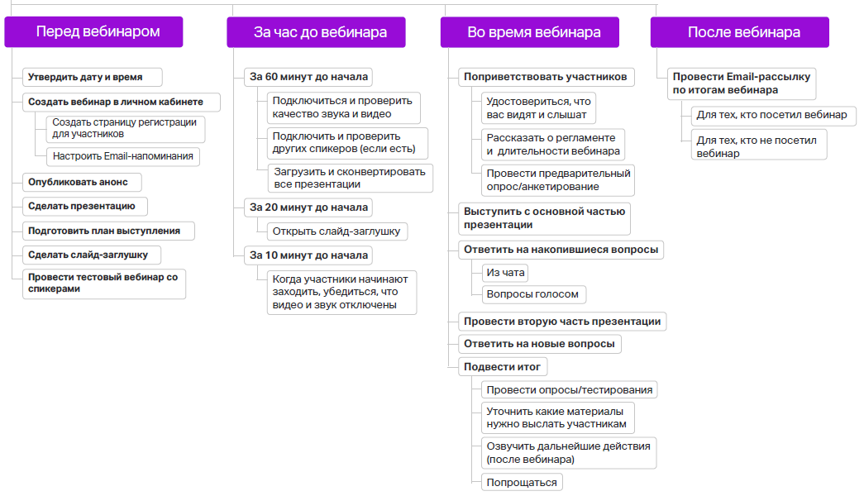
Планирование и проведение вебинара
Полезности и ваши запросы
Темы по запросу
Source: https://webinar.ru/

Slide 21
Планирование вебинара (или большой встречи)
Полезности и ваши запросы
Темы по запросу
Продолжительность вебинара – от 30 до 90 минут. Максимум за день – два блока по 90 минут каждый, с 30-60 минутным перерывом между ними.
Как показывает практика, слушателя хватает на 45 минут непрерывного получения информации, далее нужно переходить к вопросам, упражнениям,..
Количество спикеров зависит от продолжительности вебинара. Сразу «въехать» в тему сложно, так что не менее 5 минут на спикера + 2 минуты на смену спикера (без смены слайдов)
Текста на слайдах может быть больше, но менять их надо чаще чем оффлайн (каждые 2-3 минуты)
Избегайте монотонности слайдов, всегда есть возможность переключиться на демонстрацию экрана, документа / программы или видео (они должны быть заранее открыты)
Комната должна быть открыта за 15-30 минут до начала; спикеры и модератор «прийти» и проверить звук/связь – за 10-15 минут до начала
Сделайте слайд-заглушку, включите промо-видео, слайд с программой и правилами
Вовремя вы не начнете, но не ждите более 10 минут

Slide 22
Вебинар: какие задачи надо распределить
Полезности и ваши запросы
Темы по запросу
Кто включает и выключает запись?
Кто включает / выключает звук у участников?
Кто переводит участников в панелистов (спикеров) на вебинаре?
Если одна презентация на несколько спикеров, кто перелистывает слайды?
Кто отслеживает вопросы в общем чате? Озвучивает их и задает спикеру?
Кто отслеживает «поднятые руки»?
Кто отвечает на вопросы по теме вебинара в «вопрос-ответ»?
Кто создает опросы и отслеживает ответы?
Кому участники могут задавать технические вопросы по работе платфомы?
Кто рассылает запись вебинара и материалы?..

Slide 23

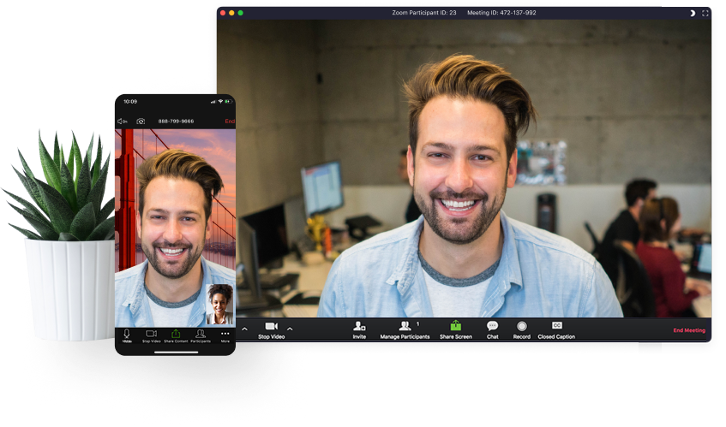
ZOOM: https://zoom.us/
Zoom
Для чего: видеоконференции с командой (или внешней) и вебинары.
Облачное решение с бесплатными и платными тарифами, в зависимости от количества участников и хостов.
Бесплатная учетная запись позволяет только до 100 пользователей до 40 мин: https://zoom.us/pricing
Работает в браузере, имеет приложение для ПК и мобильные приложения (Android и iOS).
Zoom Webinar приобретается отдельно (как дополнение): https://zoom.us/buy?plan=pro&from=webinar
Возможности: общий доступ к экрану / приложениям, бесплатные номера для присоединения, защита паролем, роли для пользователей, комнаты ожидания и обсуждения, облачное хранилище, брендинг, прямая трансляция на YouTube, Facebook и т.д., многоязычность.
TechSoup предоставляет скидки для ГО ($200 в год)

Slide 24
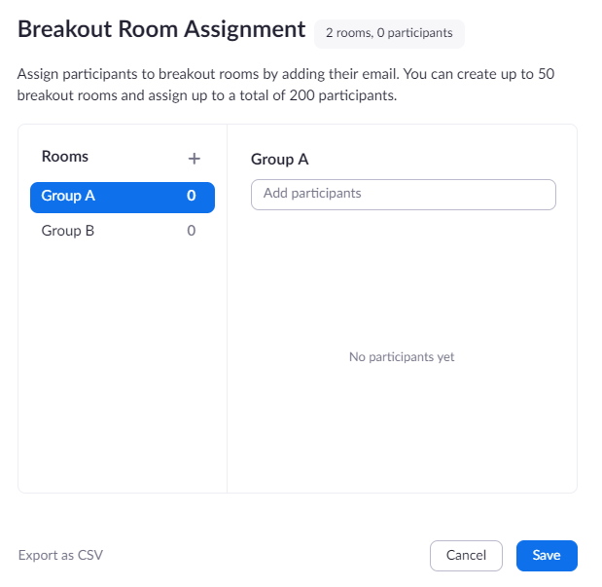
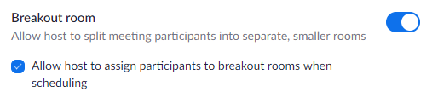
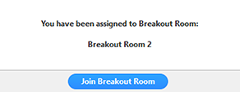
ZOOM: Дополнительные опции
Zoom
Комнаты обсуждения
Комнаты обсуждения позволяют разделить собрание Zoom на 50 отдельных сеансов.
Организатор собрания может выбрать автоматическое или ручное разделение участников собрания на эти отдельные сеансы и может переключаться между сеансами в любое время.

Slide 25
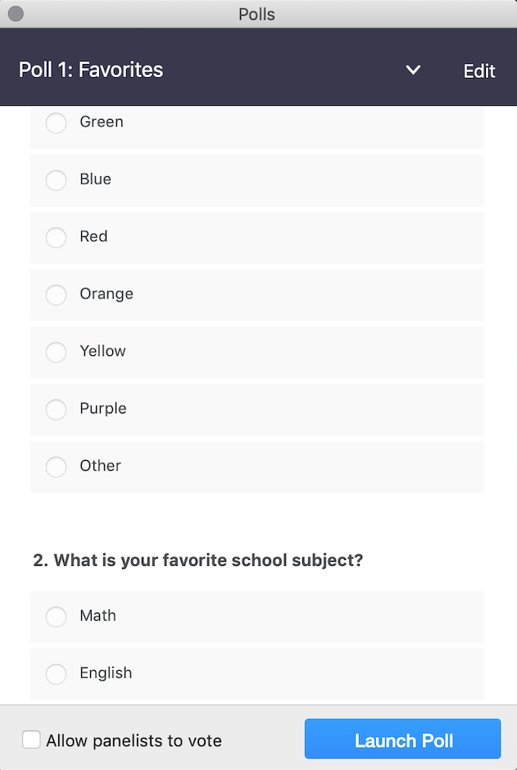
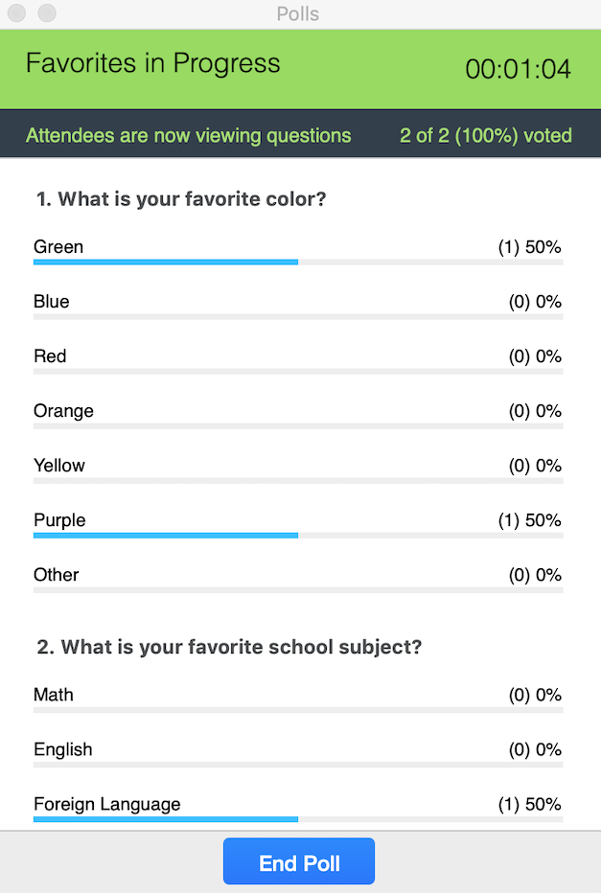
ZOOM: Дополнительные опции
Zoom
Голосование
Функция опроса для вебинара позволяет создавать вопросы с одним или несколькими вариантами ответов для вебинаров.
Вы сможете начать опрос во время вашего вебинара и собрать ответы от ваших посетителей.
Опросы также могут проводиться анонимно, если вы не хотите собирать информацию о посетителях с результатами опроса.
Организаторы и соведущие могут запускать опросы, но не могут в них принять участие
Вы можете добавить 25 опросов на каждый запланированный вебинар.

Slide 26
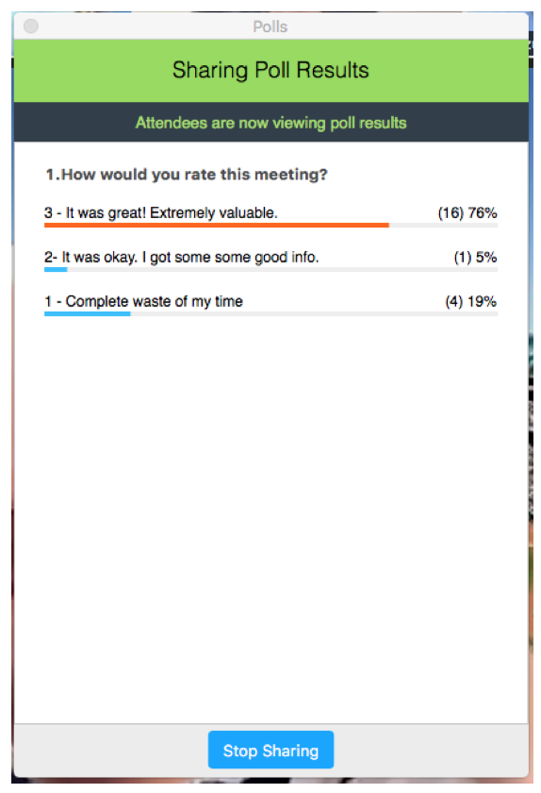
ZOOM: Советы по взаимодействию с аудиторией
Zoom
«Сломайте лед» и начните взаимодействие
  Задайте интересный вопрос о том, что на обед, как погода, где они находятся, или каков их любимый вид спорта
Позвольте вашей аудитории выбрать контент
  Если вы делаете презентацию, попробуйте позволить вашей аудитории выбрать, какой контент вы будете представлять
Получайте обратную связь
  Проведите быстрый опрос со шкалой, которая позволяет участникам оценить содержание и презентацию

Slide 27
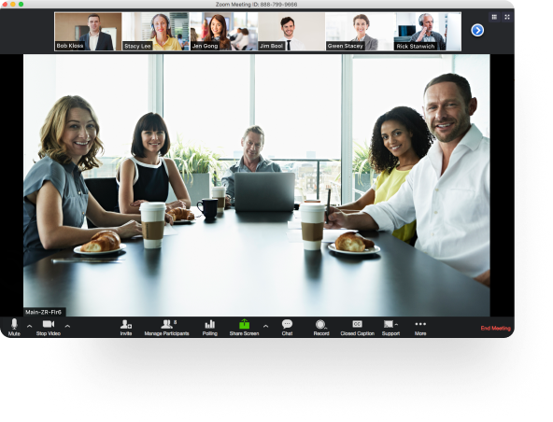
ZOOM: Вебинары как онлайн решение
Zoom
Вовлекайте свою аудиторию
Чат: Установите настройки приватного и группового чата для участников и участников.
Вопросы-ответы и опросы. Управляйте и обменивайтесь мнениями аудитории в диалоговом окне «Вопросы и ответы», где участники задают вопросы с помощью живых или текстовых ответов.
«Поднятие руки» участника: увеличьте вовлеченность участников, разрешив виртуальное поднятие руки.
Продвигайте участников среди других участников дискуссии: участники дискуссии могут общаться с аудиторией, отвечать на вопросы и ответы, а также делиться своими видео и рабочими столами.
https://zoom.us/webinar

Slide 28
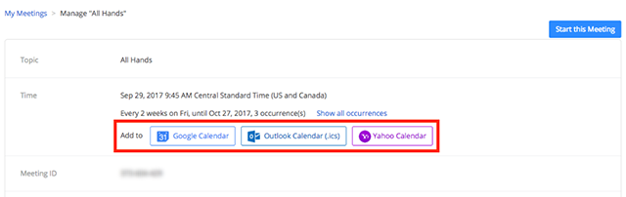
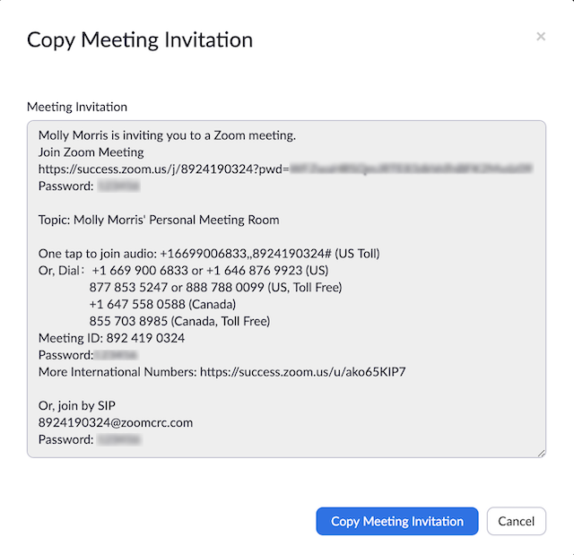
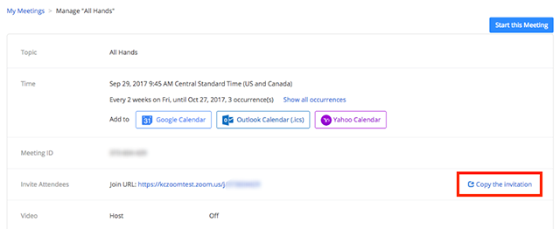
ZOOM: рассылка приглашений на встречи через приложения мессенджеров
Zoom

Slide 29




Спасибо за Ваше внимание!
Будем рады услышать Ваши отзывы!
Контакты
Региональный офис проекта:
Ул. Чавдар 7, офис 214,
02072 Киев, Украина
+38 063 376 55 46
welcome@EaPCivilSociety.eu
www.EaPCivilSociety.eu
Емейлы тренеров:
Iryna.Velska@EaPCivilSociety.eu
Vladimir.Ivanov@EaPCivilSociety.eu
GDSI Office:
Block 15, Galway Technology Park
Parkmore, Galway, Ireland
+353 91 761 000
consulting@gdsi.ie
www.gdsi.ie

